Slide 1
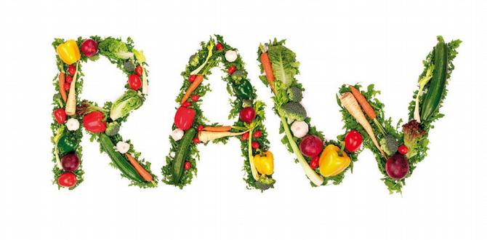
Alternativní výživové směry np2427
Veronika Kulyková
Obor: APKIN
Veronika Kulyková
Obor: APKIN

Slide 2
RAW STRAVA
RAW nebo-li syrová strava je založena na konzumaci potravin, jejichž tepelná úprava nepřesáhla 42–45 °C
Dělení
syrová omnivorní strava
syrová vegetariánská strava
syrová veganská strava (=živá strava, vitariánství)

Slide 3
Sacharidy
Různé druhy ovoce, zeleniny, klíčené obilniny a luštěniny.
Sacharidy ve formě celých potravin obsahují vyšší množství živin než potraviny rafinované.
Živá strava většinou obsahuje potraviny s nízkým až středním glykemickým indexem.
Bílkoviny
Hlavním zdrojem bílkovin jsou v syrové veganské stravě ořechy a semena.
Dále listová zelenina, zeleninové šťávy klíčky a některé druhy ovoce.

Slide 4
Tuky
Nasycené MK: kokosový nebo kakaový tuk.
Mononenasycené MK: avokádo, ořechy, olivy a olivový olej.
Není jisté, zda lze zajistit optimální příjem EPA a DHA, nebo jen takový, aby bylo zabráněno deficitu. Možností je i suplementace formou doplňku výživy rostlinného původu.
Trans mastné kyseliny: V živé stravě nejsou zastoupeny vůbec nebo jen v minimálním množství.
Cholesterol: jen potraviny živočišného původu, tělo je schopné cholesterol syntetizovat, a to v množství asi 800–1000 mg denně.

Slide 5
Mikronutrienty
U některých druhů potravin rostlinného původu je možné vstřebatelnost těchto látek zvýšit pomocí namáčeni, klíčení a fermentace
Nutnost suplementace vitaminu B12
Vápník
Získat denní výživovou doporučenou dávku vápníku (800–1200 mg) může byt pro vitariány obtížné. Ze zeleniny s nízkým obsahem oxalátů (brokolice, kapusta, listy tuřínu, řeřicha) je ho do těla absorbováno asi 40–61 %. Zdrojem vápníku jsou také mandle a čerstvé i sušené ovoce. V případě nízkého příjmu vápníku se doporučuje suplementace.
Železo
Pro lepší vstřebatelnost železa ze semen, ořechů, obilnin a luskové zeleniny je vhodné využít namáčeni, klíčení nebo fermentaci. Tyto procesy snižují obsah fytátů a většinou zároveň zvyšují obsah vitaminu C. Tím se zlepšuje celková absorpce železa. Dalším zdrojem železa je čerstvé i sušené ovoce, zelenina a mořské řasy.
Zinek
Zinek je obsažen především v ořeších, semenech, obilninách a luštěninách. Klíčení odstraňuje fytáty a zlepšuje vstřebáváni zinku.

Slide 6
Živá strava v prevenci a léčbě některých onemocnění
Revmatoidní artritida
snížení ranní ztuhlosti, otoků a bolesti kloubů,
úbytek na váze
mírné zlepšení došlo u sledovaných hodnot při testech krve, moči a rentgenových snímcích.
Zaznamenáno bylo i zlepšení střevní flóry, snížení cholesterolu v krvi a zvýšení koncentrace antioxidantů
Davis aj. (2010) uvádí, že veganská nebo živá strava může poskytovat při léčbě revmatiodní artitidy určité výhody. Pro formulaci konkrétních doporučeni je ale potřeba provézt další výzkumy.

Slide 7
Živá strava v prevenci a léčbě některých onemocnění
Rakovina
Živá strava snižuje riziko vzniku některých druhů rakoviny (díky obsahu řady protektivních látek a naopak absenci některých potenciálně škodlivých látek)
Nebyl však proveden zatím žádný výzkum, který by potvrdil schopnost živé stravy rakovinu léčit
U osob, které se stravovali živou stravu byly naměřeny nízké hodnoty růstových faktorů, včetně IGF-1 => inzulínu podobný růstový faktor, podporuje vývoj nádoru tím, že zvyšuje buněčné dělení a snižuje úmrtnost rakovinných buněk. Vysoké hodnoty IGF-1 jsou spojovány se zvýšeným rizikem vzniku rakoviny prsu, prostaty a tlustého střeva
Byly provedeny studie, které sledovaly vliv konzumace syrové zeleniny na riziko vzniku rakoviny, tento vliv potvrdily v případě rakoviny prsu (3 studie), tlustého střeva a konečníku (5 studií potvrzuje, 2 studie vliv neprokázaly), jícnu (9 studii), ženských reprodukčních orgánů (2 studie), žaludku (10 studii), plic (2 studie potvrzuji, 1 studie vliv neprokázala), úst, hltanu a hrtanu (9 studii potvrzuje, 1 studie vliv neprokázala), slinivky břišní (1 studie)

Slide 8
Živá strava v prevenci a léčbě některých onemocnění
Kardiovaskulární onemocnění
Byl pozorován příznivý vliv na hodnoty LDL cholesterolu, zánětlivých parametrů, triglyceridů a krevní tlak.
Zvýšené riziko pro vznik kardiovaskulárních onemocnění naopak představovalo snížení HDL cholesterolu a zvýšení homocysteinu (deficit vitaminu B12).
Nebezpečí tak pro vitariány představuje především nedostatek vitaminu B12, vitaminu D a omega-3 MK

Slide 9
Živá strava v prevenci a léčbě některých onemocnění
Diabetes
Živá strava působí preventivně díky schopnosti snižovat váhu, cholesterol, krevní tlak a hodnoty triglyceridů.
Program, který pro léčbu diabetu navrhuje Gabriel Cousens, využívá především zelené šťávy a organickou živou stravu s nízkým glykemickým indexem a vysokým obsahem minerálů. Během jeho programu, po jednom až čtyřech dnech přestává většina zúčastněných s diabetem 2. typu aplikovat insulin.
Také v případě diabetu je hlavním rizikem nedostatek vitaminu B12, vitaminu D a omega-3 MK.
Je uváděno, že rostlinná strava může předcházet a léčit DM II. typu, avšak studie, které by potvrdily takový vliv i u živé stravy chybí.

Slide 10
Živá strava v prevenci a léčbě některých onemocnění
Osteoporóza a zdraví kostí
Byla provedena studie, která sleduje vliv živé stravy na zdraví kostí a bylo zjištěno, že kostní minerální denzita byla u pozorovaných výrazně nižší, současně však byly naměřeny výrazně nižší zánětlivé parametry a významně vyšší hodnoty vitaminu D (díky vystavení slunečnímu záření) než u kontrolní skupiny omnivorně se stravujících osob. Davis aj. (2010) dodávají, že ukazatele odbourávání a novotvorby kostní hmoty byly shledány jako srovnatelné s omnivorní skupinou.

Slide 11
Živá strava v prevenci a léčbě některých onemocnění
Nadváha a obezita
Studie zabývající se vlivem živé stravy na obezitu a nadváhu potvrzují její významný vliv na redukci váhy.
Zdraví zubů
Živá strava může představovat vyšší riziko vzniku zubních erozí. Zejména při konzumaci velkého množství ovoce (především citrusů).
Kudlová aj. (2009) uvádí, že bylo prokázáno, že konzumace 400 a více gramů zeleniny a ovoce denně, snižuje riziko vzniku kardiovaskulárních chorob a některých druhů rakoviny. A přispívá také ke snížení rizika vzniku obezity a hypertenze.

Slide 12
Nutriční adekvátnost živé stravy
Příjem energie
Kaloricky příjem vitariánů je často nižší než jsou současná výživová doporučení.
V případě nedostatečného příjmu energie klesají hodnoty BMI pod normální rozmezí a u žen může nastat dokonce amenorea.
Vitamin B12
Řada studii potvrzuje nebezpečnost nedostatku vitaminu B12 a nemožnost spoléhat se na jeho rostlinné zdroje. Suplementace tohoto vitaminu je pro osoby, které se chtějí dlouhodobě stravovat živou stravou, nezbytná.
Ostatní nutrienty
Řada studii ukázala, že v závislosti na skladbě jídelníčku nemusí živá strava zajišťovat dostatečný příjem bílkovin, vitaminů skupiny B, vitaminu E, vápníku, mědi, jódu, železa, selenu, zinku a omega 3 mastných kyselin. Některým z těchto karencí lze předejít sestavením vhodného jídelníčku nebo suplementací.

Slide 13
Krátkodobé využití živé stravy
Pročištění organismu;
redukce TH – velký objem a obsah vlákniny, nižší energetický příjem;
podpora přirozeně detoxikačních schopnosti těla, především činnosti jater, tlustého střeva a ledvin;
odlehčovací ovocné a zeleninové dny - často jednodenní záležitost, vhodná u obézních, hypertoniků, u pacientů s dyslipidémiemi a diabetiků neléčených inzulínem.

Slide 14
Dlouhodobé využití živé stravy
Tento způsob stravování není možné doporučit k dlouhodobému užívání;
nejvíce ohroženou skupinou jsou děti a těhotné ženy;
je důležité mít dostatečné znalosti v oblasti výživy a pravidelně sledovat svůj zdravotní stav;
pozornost by měla byt věnována především dostatečnému příjmu energie, bílkovin, vápníku, esenciálních mastných kyselin, vitamínu D, jódu a suplementaci vitamínem B12.

Slide 15
Výhody
Nižší obsah tuků, sodíku a cholesterolu;
obsahuje pozitivní látky jako draslík, hořčík, vlákninu a kyselinu listovou;
méně nevýhodných aditiv, transnenasycených mastných kyselin a přidaných cukrů;
studie udávají zlepšení psychického stavu (i když naprostá většina takovýchto sledování je omezena na několik týdnů a rigorózní lékařské studie dlouhodobě sledující zdravotní stav vitariánů, zejména pak dětí, v podstatě neexistují);
možnost redukce hmotnosti;
zvýšení energie;
pro velkou část dnešní uspěchané, vystresované a překrmené populace ideální odlehčující režim, v případě, že je aplikován po omezenou dobu;
ekologicky šetrné stravování, stejně jako i u dalších převážně rostlinných stravovacích směrů.

Slide 16
Nevýhody
Energeticky nevyrovnaná, ochlazující a nedostatečná výživa;
nedostatek vitamínu B12, nižší obsah energie, bílkovin a vápníku;
snížení vstřebávání některých živin, jako na příklad lykopenu a karotenoidů;
nedostatek omega 3 nenasycených mastných kyselin, minerálních látek, vitaminů rozpustných v tucích (A, D, E, K), mimo jiné také možnost častější únavy, a citlivosti zubů na studené a teplé, ale i na sladké;
studie, která se zabývá evolucí, tvrdí, že pro rozvoj lidského mozku byla tepelná úprava stravy nezbytnou podmínkou;
podle studie Kolumbijské univerzity syrová strava překvapivě vedla k mírnému snížení obranyschopnosti u sledovaných účastníků;
podle další studie, která sledovala, jak konzumace syrové stravy ovlivňuje risk srdečně cévních onemocnění, syrová strava příznivě snižovala hladinu cholesterolu, ale také nevýhodně snižovala hladinu HDL cholesterolu, a hlavně kvůli deficitu vitamínu B12 zvyšovala hladinu homocysteinu, jehož výše je úměrná riziku vzniku srdečně cévních onemocnění a mozkové mrtvice;
v případě konzumace syrového masa a vajec zvýšení mikrobiálního rizika;
náročnější trávení u mnoha oslabených jedinců, starších lidí anebo osob po nemoci;
náročnější zajištění stravy, pro většinu lidí příliš restriktivní a omezený stravovací způsob.

Slide 18
Ekonomická rozvaha a finanční náročnost
Pro přípravu živé stravy je potřeba mít určité kuchyňské vybavení jako například odšťavňovač nebo dehydrátor, které jsou ve vitariánské kuchyni běžně užívanými pomocníky a pokud se tímto způsobem chce člověk stravovat, měl by do nich investovat.
Raw potraviny jsou v porovnání s běžně dostupnými potravinami ve velkoobchodních řetězcích dražší. Kde naopak vitariání ušetří, jsou živočišné produkty, které po finanční stránce tvoří v běžném jídelníčku největší položku.
Při hledání cen nejběžnějších potravin pro raw stravu jsem narazila na několik stránek s prodejem ořechů, semínek a sušených plodů s různými cenami, které se budou zřejmě také odvíjet od jejich kvality.
V následující tabulce je ukázka pár běžných potravin jak pro raw stravu, tak pro běžně doporučovaný jídelníček s jejich průměrnými cenami. V tabulce s běžně konzumovanými potravinami jsou zmíněny především potraviny, které se ve vitariánské stravě nekonzumují. Z důvodu častého zastoupení ovoce a zeleniny v obou případech a jejich vysoké proměnlivosti cen , se tato skupina potravin v tabulce příliš nevyskytuje.

Slide 19
Běžné potraviny | Cena | Potraviny konzumované vitariány | Cena
Olivový olej (l) | 100,- | Kokosový olej (l) | 477,-
Řepkový olej (l) | 50,- | Mandle (kg) | 599,-
Vejce (10ks) | 32,- | Lískové ořechy (kg) | 715,-
Máslo (kg) | 171,- | Para ořechy (kg) | 719,-
Mouka (kg) | 11,- | Arašídy (kg) | 150,-
Mléko (l) | 18,- | Kokos strouhaný (kg) | 149,-
Chléb (ks) | 27,- | Chia semínka (kg) | 200,-
Ovesné vločky (kg) | 60,- | Slunečnicová semínka (kg) | 150,-
Rohlík (ks) | 2,- | Dýňová semínka (kg) | 250,-
Rýže dlouhozrnná (kg) | 70,- | Konopné semínka (kg) | 290,-
Rýže jasmínová (kg) | 125,- | Fíky RAW (kg) | 600,-
Těstoviny (kg) | 54,- | Moruše RAW (kg) | 840,-
Brambory ČR (kg) | 33,- | Datle RAW (kg) | 345,-
Musli sypané s kousky ovoce (kg) | 111,- | Banány (kg) | 30,-
Ovesná kaše natural (kg) | 175,- | Bio snídaňová směs (kg) | 511,-
Bílý jogurt Hollandia (kg) | 34,- | Rýžový protein (kg) | 290,-
Fazole bílá (kg) | 77,- | Fazole mungo (kg) | 180,-
Fazole červená (kg) | 81,- | Fazole adzuki (kg) | 184,-
Vepřová pečeně bez kosti (kg) | 169,- | Avokádo (ks) | 30,-
Hovězí přední bez kosti (kg) | 225 | Batáty (kg) | 79,-
Krůtí prsa (kg) | 273,- | Špenát čerstvý (kg) | 174,-
Kuřecí prsa (kg) | 169,- | Ledový salát (ks) | 50,-
Kuřecí stehna s kostí (kg) | 89,- | Brokolice (ks) | 37,-
Losos – filety (kg) | 589,- | Pohanka (kg) | 135,-

Slide 20
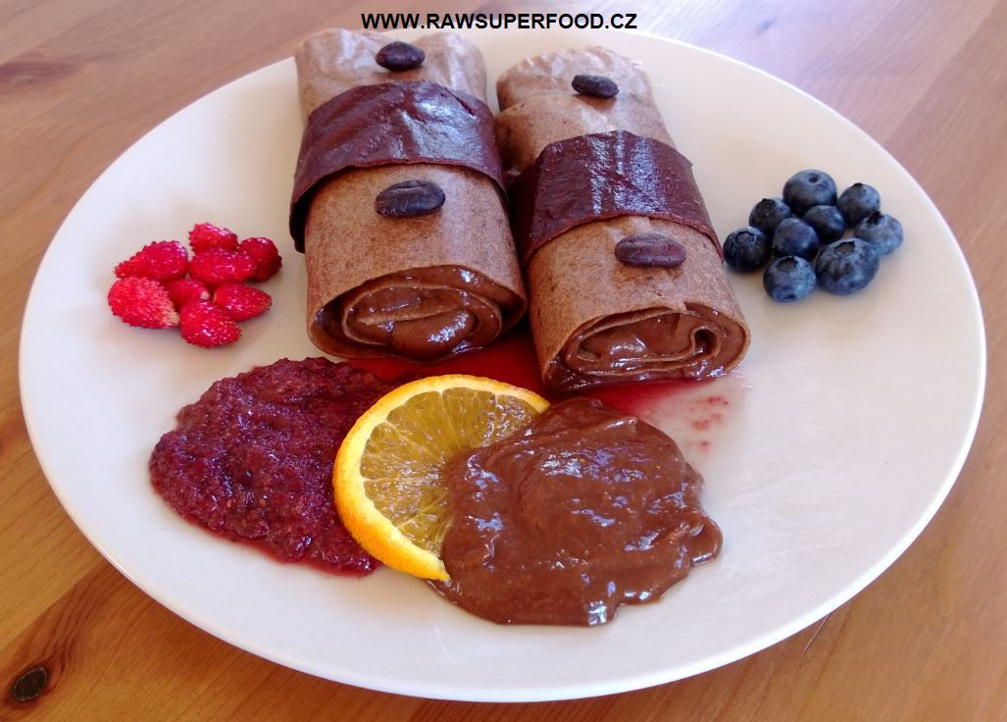
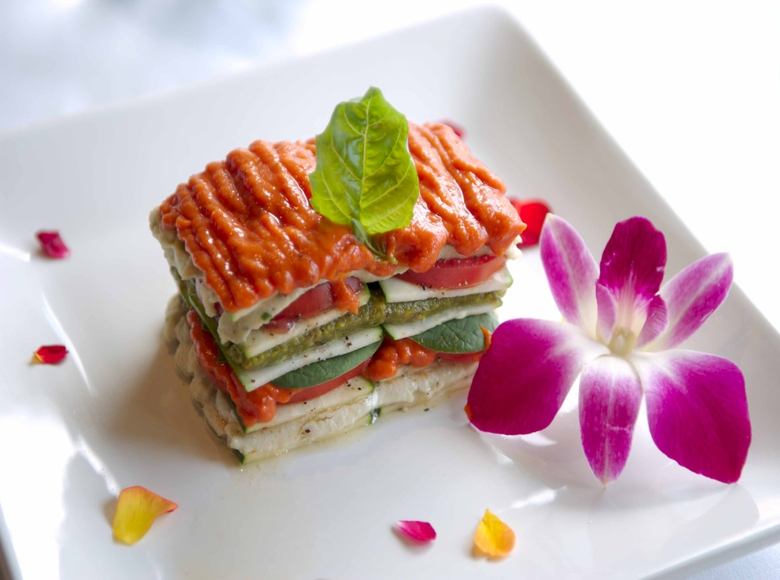
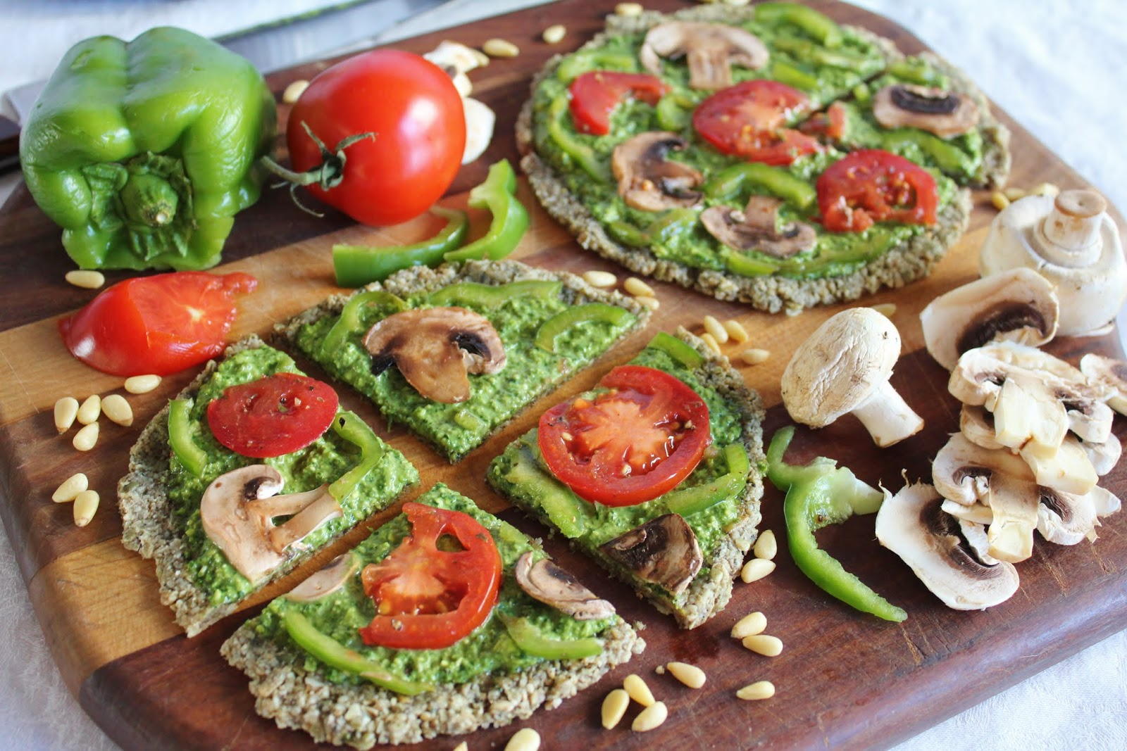
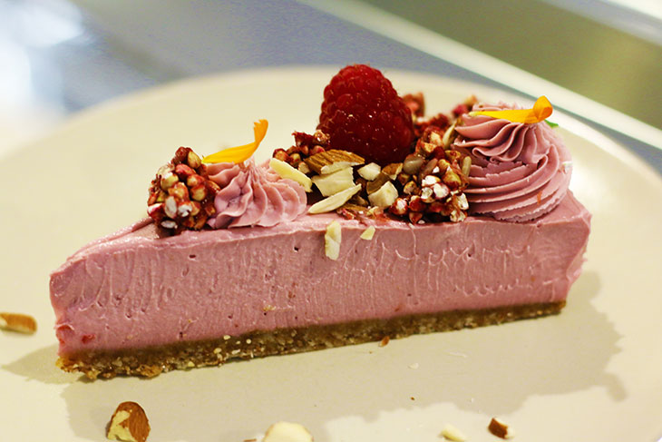
Děkuji za pozornost

Slide 21
Zdroje
https://dspace.tul.cz/bitstream/handle/15240/14959/BP.ondrej.stastny.pdf?sequence=1
http://www.huffingtonpost.com/2012/10/29/cooked-food-diet-primates-brains_n_2033975.html
http://www.margit.cz/syrova-strava/
https://www.modrykonik.sk/blog/prevenar/message/pekna-stravovacia-pyramida-kto-je-vnqz1l/19512154/
https://www.rawsuperfood.cz
http://data.denik.cz/data/vanoce-1989-vs-2016-aneb-ceho-dnes-poridime-vic-20161222.html
https://www.potravinydomu.cz

